Slide 1





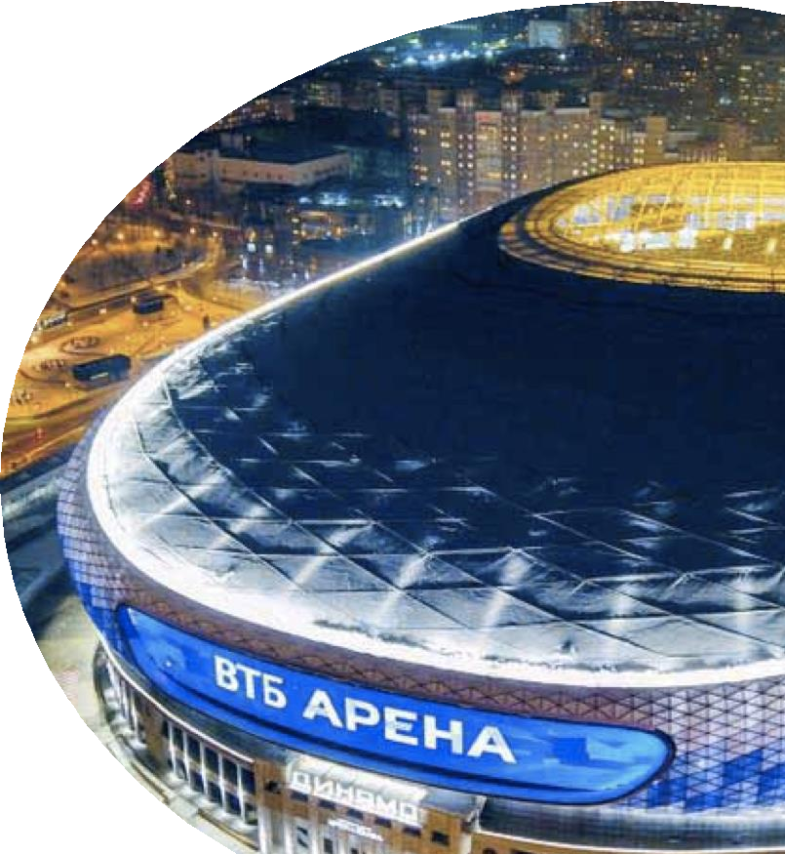
МИНИСТЕРСТВО ЭКОНОМИЧЕСКОГО РАЗВИТИЯ РОССИЙСКОЙ ФЕДЕРАЦИИ
В рамках Национального проекта
по поддержке малого и среднего бизнеса
Москва, «ВТБ АРЕНА»
1

Slide 2
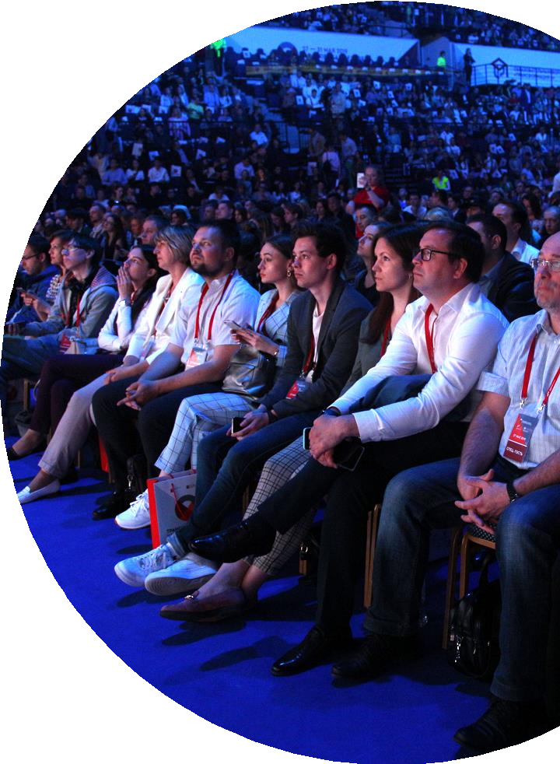
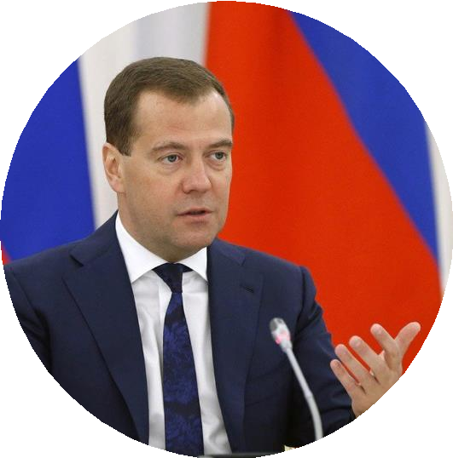
О форуме
«Мой бизнес» – форум, созданный в рамках национального проекта по поддержке малого и среднего бизнеса. До конца 2019 года по всей стране пройдут более 20 масштабных деловых событий, которые соберут ведущих бизнес- спикеров и все предпринимательское сообщество России.
11 декабря в коллаборации с Правительством Москвы в столице состоится финальный форум «Мой бизнес».
В рамках мероприятия будут широко освещаться меры поддержки малого и среднего бизнеса, а также инструменты для запуска и развития своего дела.
Специальным гостем финального форума станет
Председатель Правительства Российской Федерации
Дмитрий Медведев.
1 11 000
день участников
16
выступлений
ведущих экспертов
Председатель Правительства РФ Дмитрий Медведев.

Slide 3

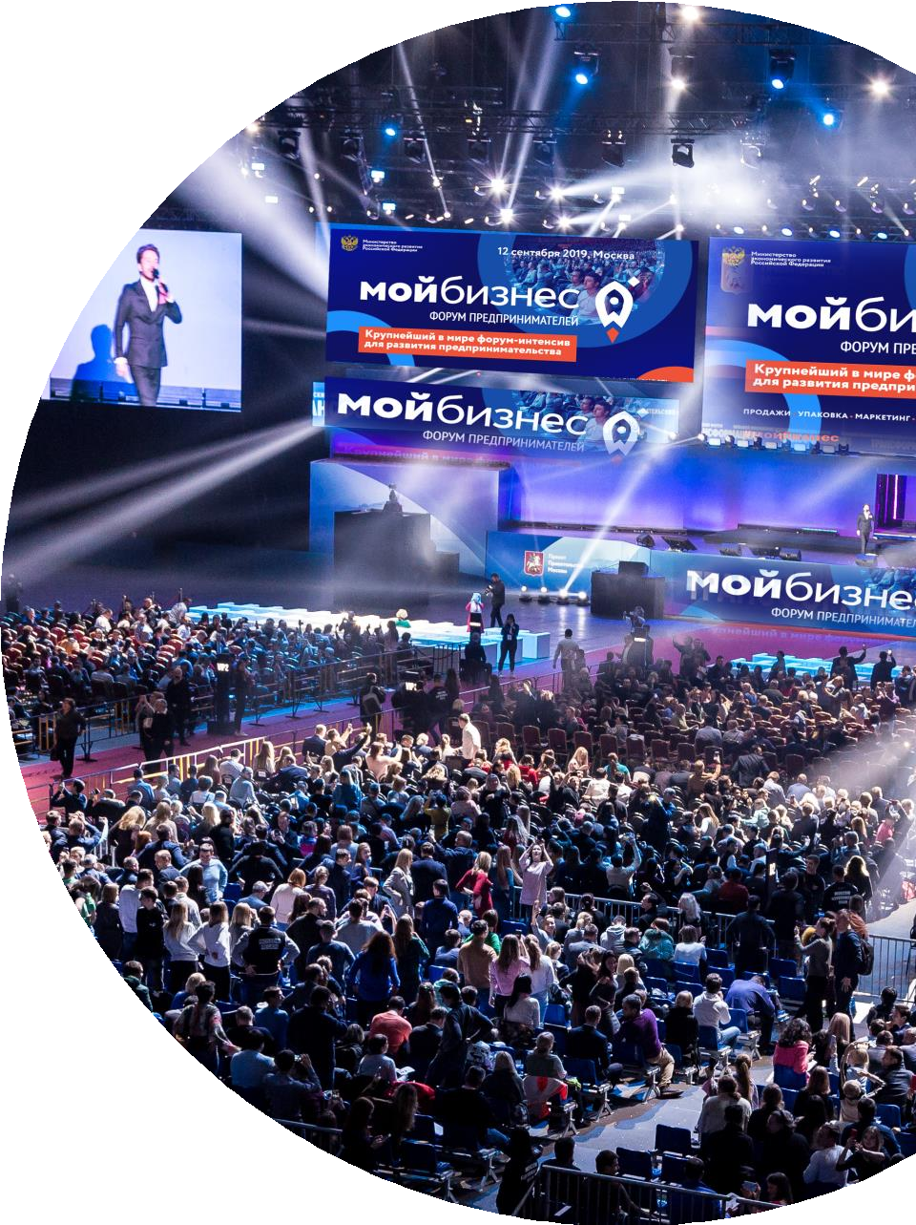

Ключевые темы
Тренды наступившего будущего и новые технологии для бизнеса
Меры государственной поддержки предпринимательства
Рекламные стратегии и диджитал-маркетинг
Автоматизация бизнеса и открывающиеся
новые возможности
Стратегии выходов на новые рынки
Развитие предпринимательства в Москве
и области
История успешного открытия и ведения бизнеса в России
Правила жизни успешного предпринимателя
Секреты построения эффективной команды
Техники убеждения в переговорах и продажах

Slide 4

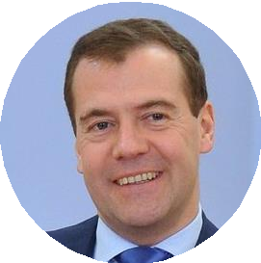
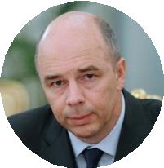
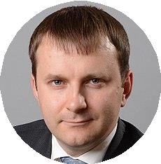
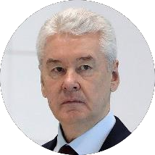
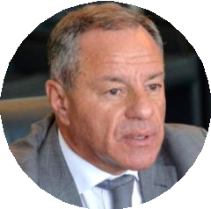
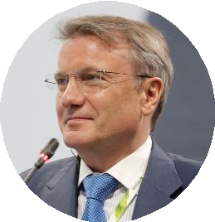
Приглашенные спикеры
Дмитрий Медведев
Председатель Правительства Российской Федерации
Антон Силуанов
Первый заместитель
председателя Правительства Российской Федерации
Максим Орешкин Министр экономического развития Российской Федерации
Сергей Собянин
Мэр Москвы
Александр Браверман
Генеральный директор
АО «Федеральная корпорация по развитию малого и среднего предпринимательства»
Герман Греф
Президент и председатель правления Сбербанка

Slide 5

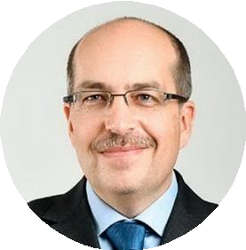
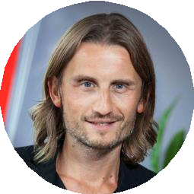
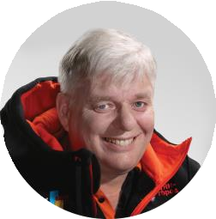
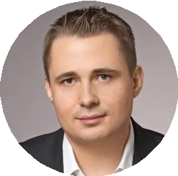
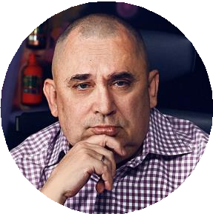
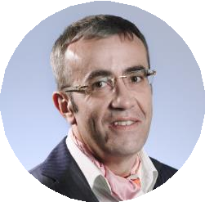
Ключевые спикеры
Игорь Манн
Эксперт в маркетинге, автор бестселлера
«Маркетинг на 100%»
Артем Агабеков
Основатель компании
«Фабрика окон», сооснователь рекламного агентства Adventum
Александр Кравцов
Владелец группы компаний
«Руян», создатель лайфстайл- бренда «Экспедиция»
Оскар Хартманн
Владелец Hartmann Holdings, основатель компаний CarРrice, Aktivo, KupiVIP
Андрей Трубников
Основатель бренда Natura
Siberica
Гарретт Джонстон
Основатель и генеральный директор консалтинговой компании Macroscope Consulting

Slide 6

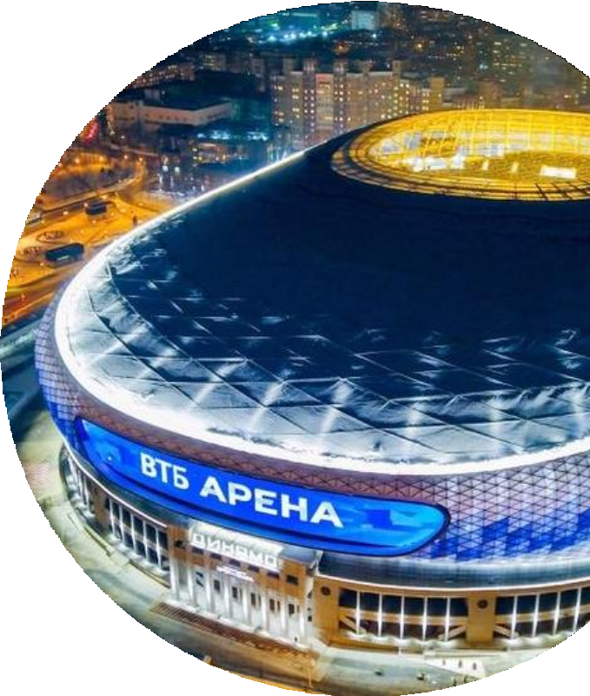
Площадка форума
Форум будет проходить
на ВТБ Арене.
Площадка воплотила в себе самые смелые и современные инженерные решения, великолепную дизайнерскую концепцию и возможность одновременно проводить несколько мероприятий
различного формата.
Современное оборудование для проведения мероприятий
Удобное месторасположение
Комфортные трибуны для зрителей

Slide 7

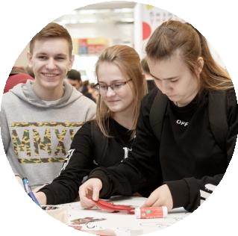


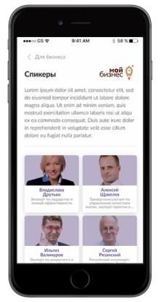
Охват проекта
100
млн человек
86
субъектов РФ
Общий охват проекта с учетом
многоканальности и пересечения
аудитории
Охват информационной кампании проекта
Ключевые офлайн- и онлайн-каналы
коммуникации:
Печатные и электронные СМИ, ведущие федеральные и региональные издания
Наружная и индор-реклама
Видео и аудиоролики, интеграции в передачи
на федеральных теле- и радиоканалах
Таргетированная и контекстная кампания в интернете, развитие сообществ
в социальных сетях, подкасты
Интеграции с популярными блогерами
и лидерами общественного мнения
Специальные проекты: игровые механики, городские активности и не только

Slide 8


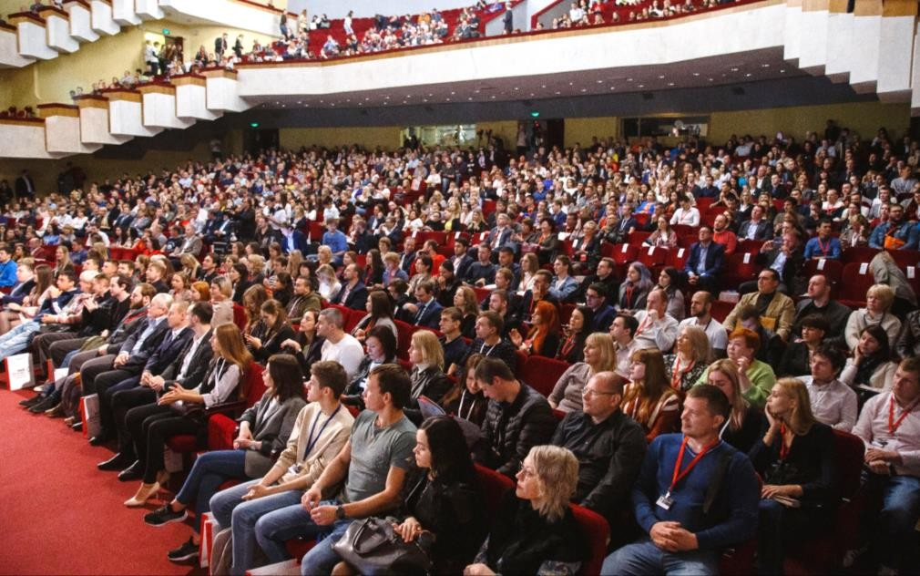
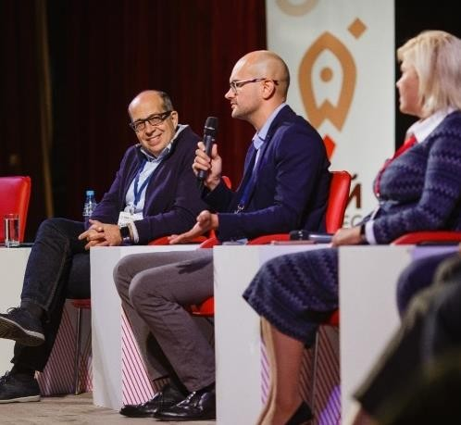



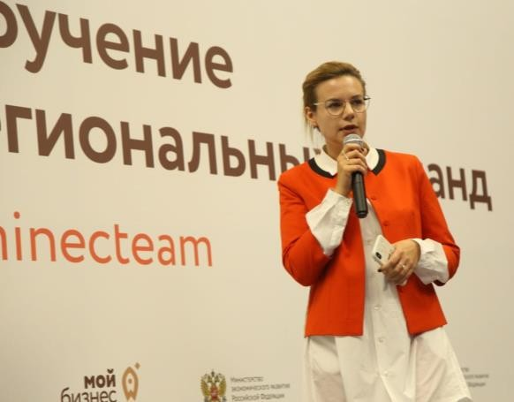
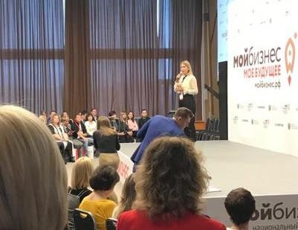
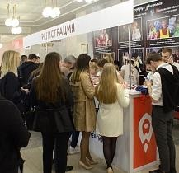
Как это было

